Slide 1

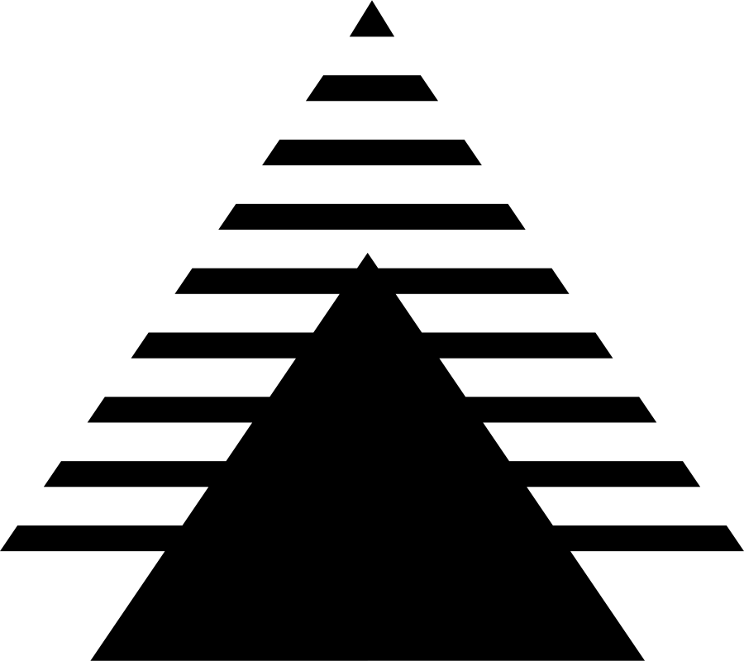
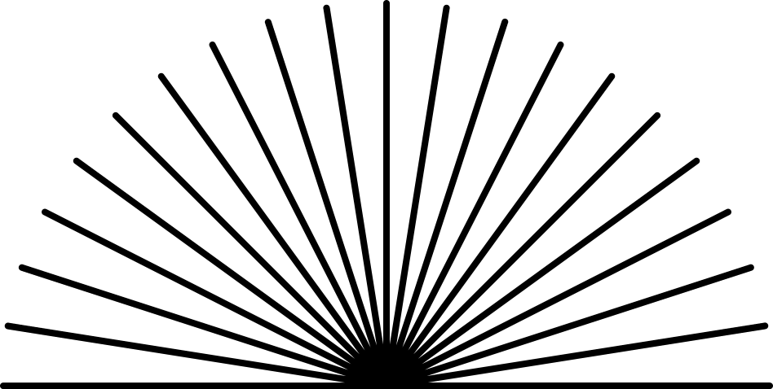
Calandlyceum
Eindpresentatie
Calandlyceum | 5 VWO | F&R
NAME OF PROJECT:
PRESENTED BY:
PRESENTED TO:
Follow up
Finn, Nada, Vikar, Yusuf, Waïl
Danillo Jansen

Slide 2
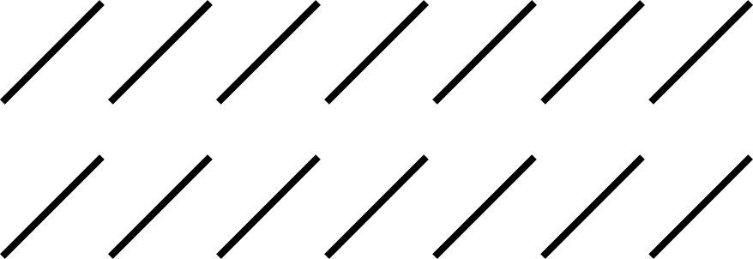
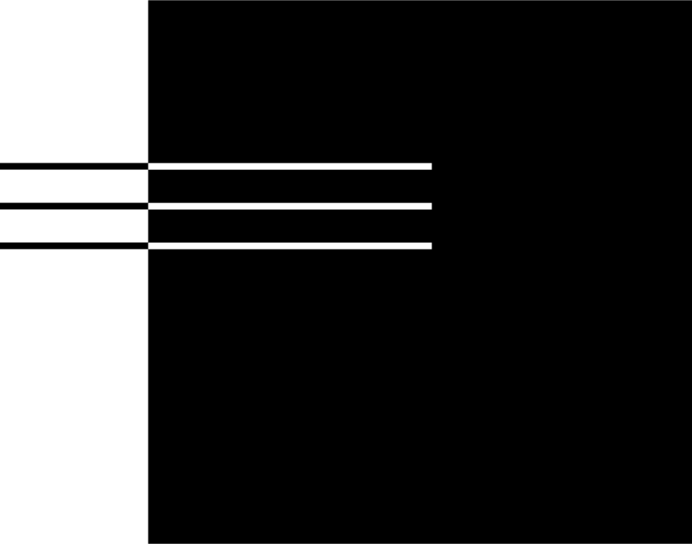
03 | Opdrachtgever & Expert
04 | Ontwerpkeuze
05 | Methode
06 | Vooronderzoek
07 | Ontwerp
08 | Spuugmodel
09 | Conclusie
10 | Vragen
Agenda

Slide 3
01
Danillo Jansen, D66 Nieuw-West: zet zich in voor veiligheid en innovatie in Amsterdam.
Opdrachtgever & Expert
02
Business Analytics-achtergrond: data-gedreven inzicht in stedelijke uitdagingen.
Opdrachtgever: Danillo Jansen
Expert Frits Groen (LiS): drone-bouw, aerodynamica en EU-dronewetgeving.
03
Samen: realistisch en operationeel relevant ontwerp.

Slide 4
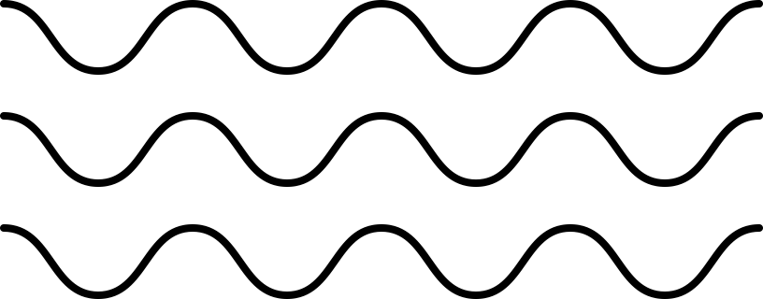

Ontwerpkeuze: Quadcopter
Fixed-wing
hogere L/D-verhouding & langere vliegtijd
Nadelen: aanloopruimte nodig en beperkt wendbaar
Quadcopter
verticale start en landing (VTOL)
kan stilhangen en
Kan snel van richting veranderen
Geschikt voor smalle stadsstraten en actieve politieachtervolgingen
Eindkeuze
.

Slide 5
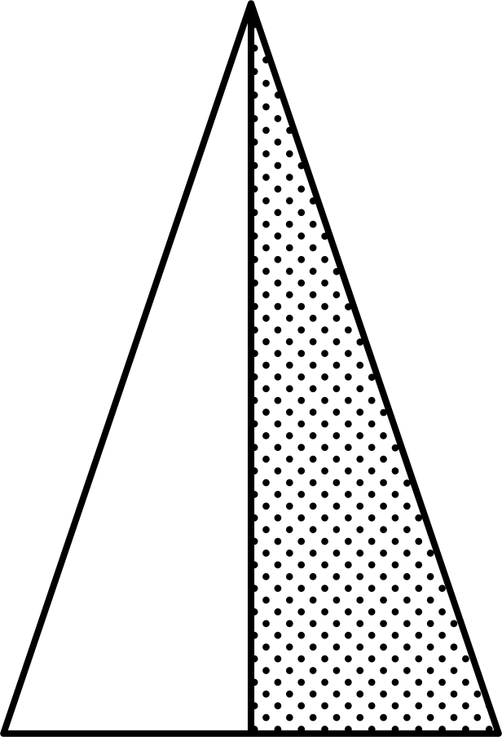
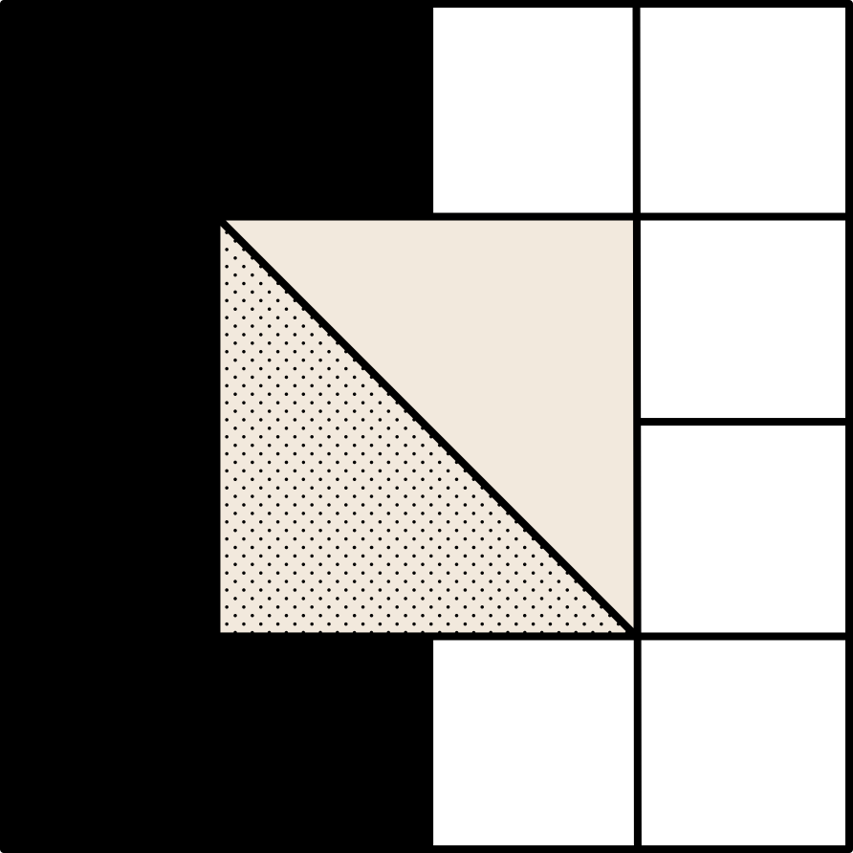
Methode: Engineering Design Cycle
Stap 1
Stap 2
Stap 3
Stap 4
Probleem definiëren en vooronderzoek uitvoeren
Eisen en wensen opstellen, concepten genereren
Concepten evalueren en keuze quadcopter maken
Schaalmodel bouwen, rapport schrijven en presenteren

Slide 6
Vooronderzoek
Aerodynamica
Draagkracht (Lift)
L = CL × S × ½ρ × v²
Hogere snelheid of groter propelleroppervlak = meer lift.
L/D-verhouding
Maximaal bij ~3° aanvalshoek: minimale weerstand bij voldoende draagkracht.
Grotere, trager draaiende propellers zijn zuiniger en verlengen vliegtijd.
Stall voorkomen
Bij aanvalshoek boven ~15° breekt luchtstroom af: draagkracht valt weg.
Kritisch bij lage snelheden — met name bij opstijgen en landen.

Slide 7
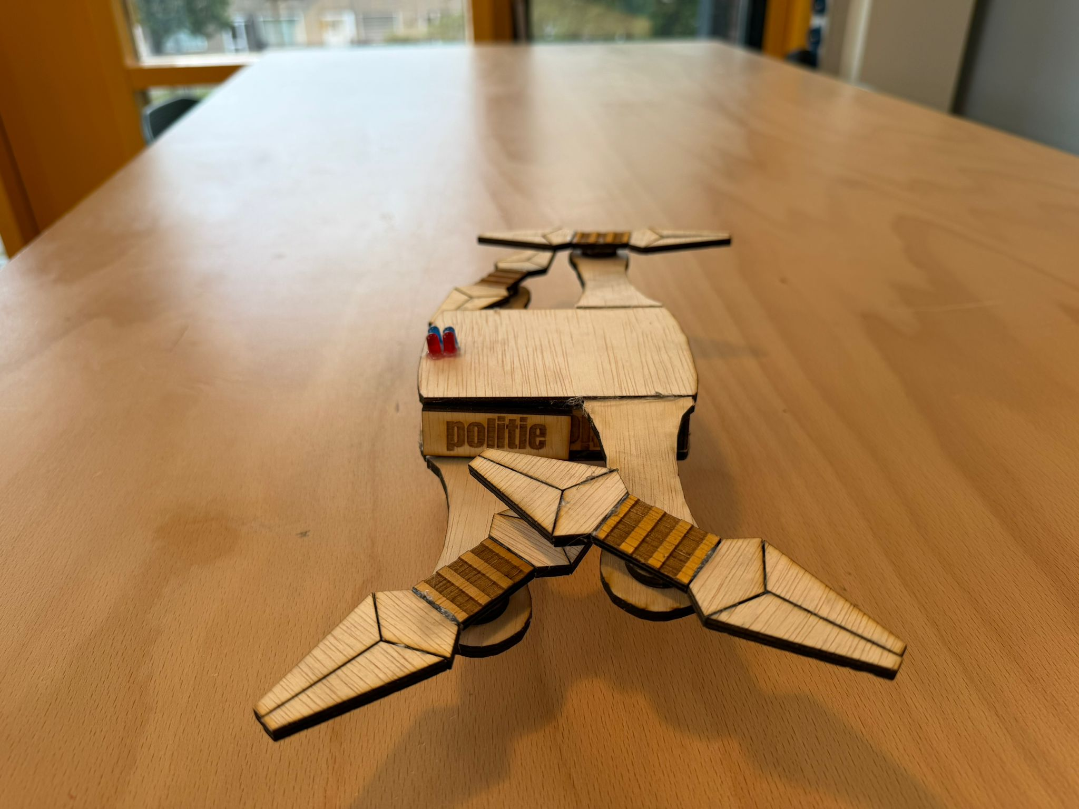
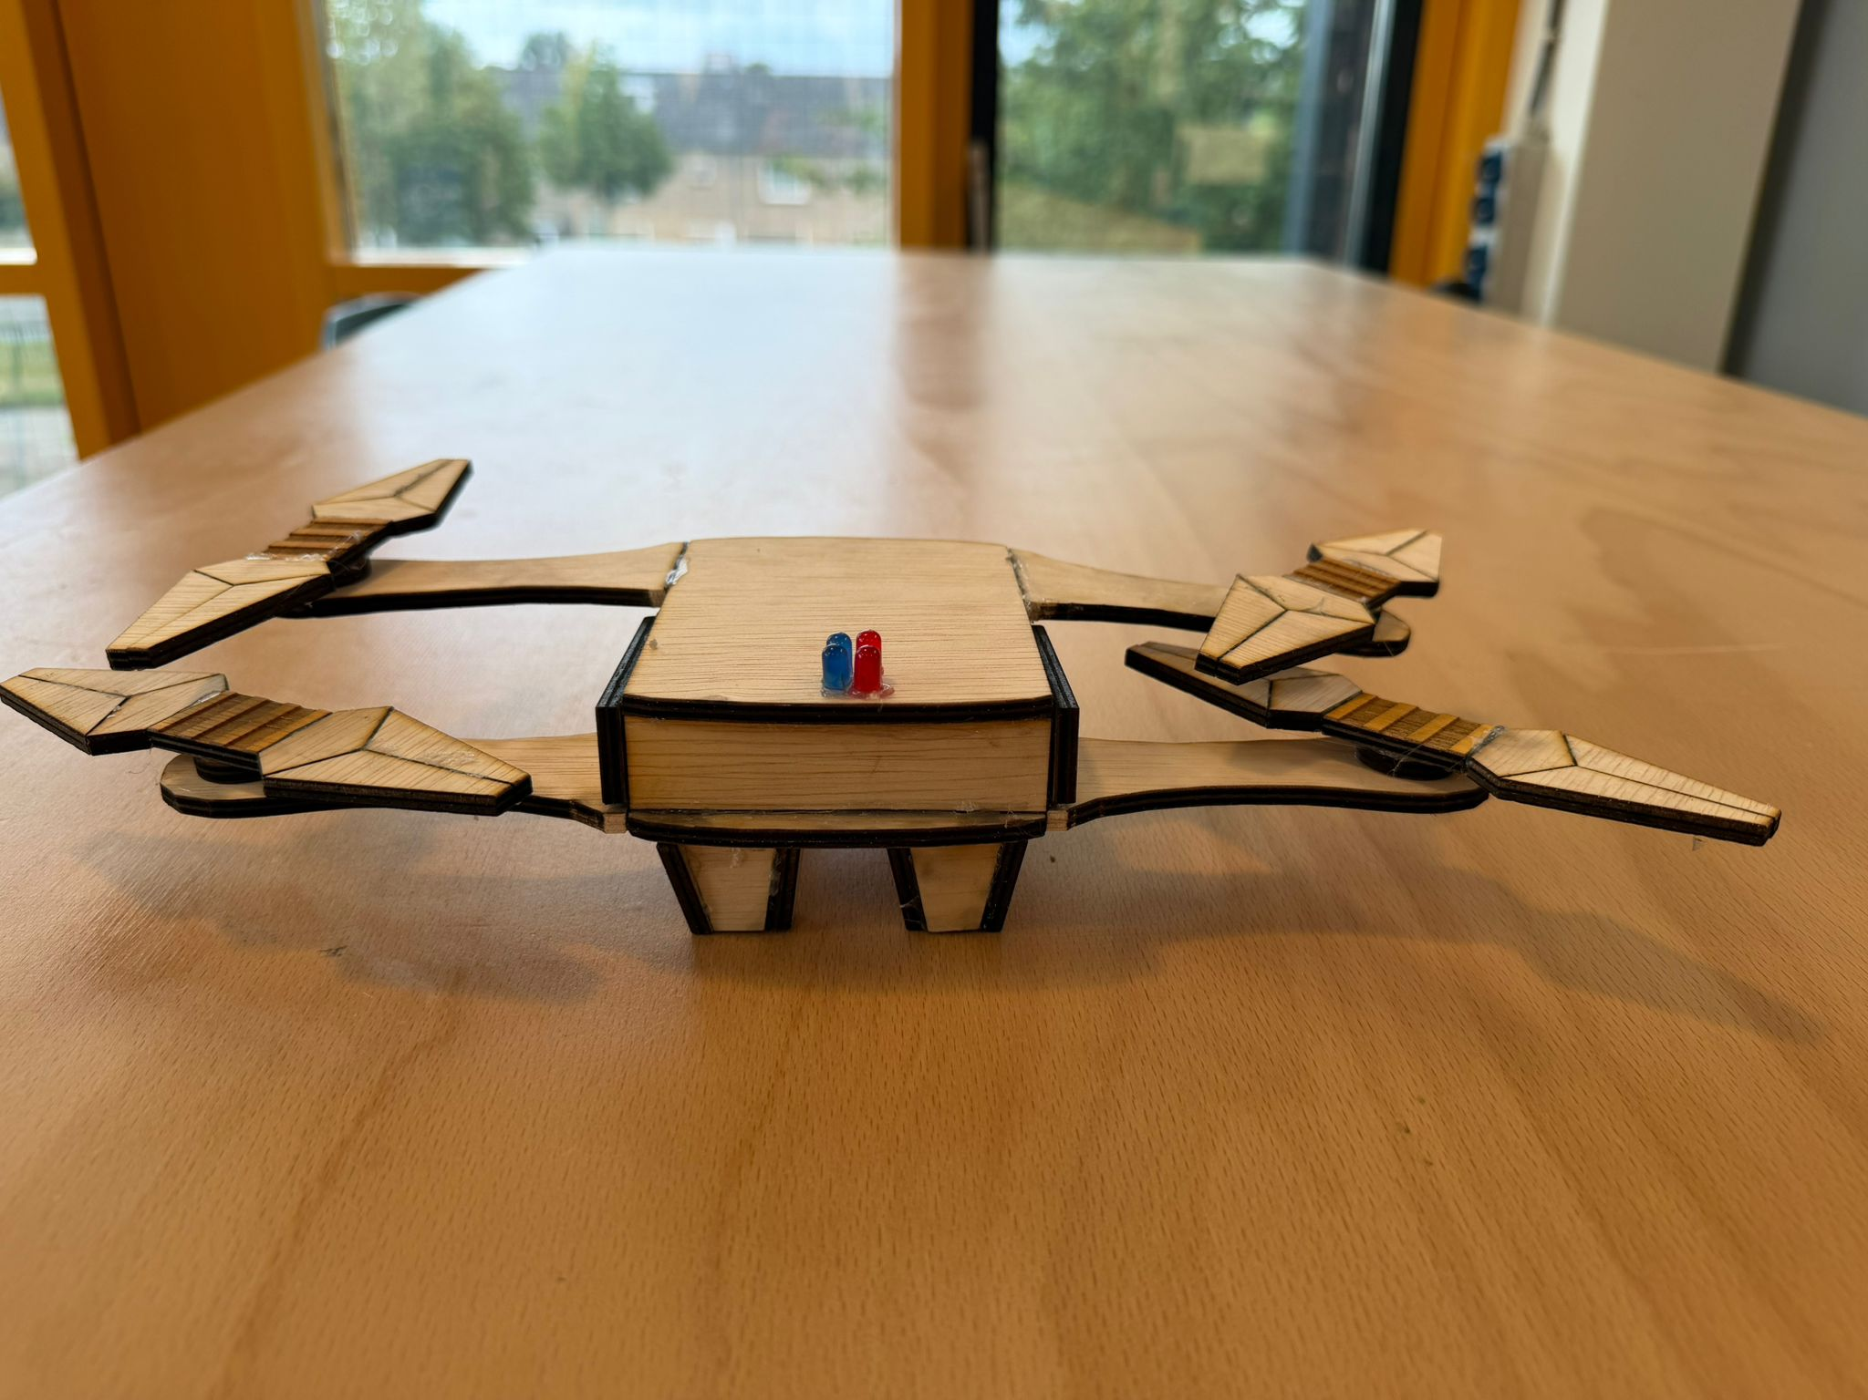
Het Ontwerp
X-configuratie met 4 propellers (2 CW, 2 CCW) → stabiele vlucht
Compact frame met laag zwaartepunt
Gimbal onderzijde met HD-camera + thermal imaging
4G/5G-module voor live video & GPS-streaming
AI-tracking voor automatische voertuigdetectie en -volging

Slide 8


Het Spuugmodel
Lasergesneden berkenhout (3mm) — compact en professioneel.
Kenmerk
Kenmerk
Kenmerk
X-configuratie met vier propellers
Zichtbaar aan einde van elke arm bevestigd.
Politiemarkering ingegraveerd
Op romp zichtbaar en herkenbaar voor opdrachtgever.
Landingspoten + camerahouder
Gestabiliseerd en camera aan onderzijde romp.

Slide 9
Conclusie
Quadcopter: hoge manoeuvreerbaarheid in stedelijk gebied
X-configuratie + camera + AI-tracking → volledige luchtondersteuning
Spuugmodel: conceptvisualisatie voor opdrachtgever
Vervolgstap: vliegend prototype met Frits Groen (LiS)
Dronetechnologie als alternatief voor helikopters
F&R | 5 VWO | Juni 2026

Slide 10
Vragen?

